Slide 1
E6 Sørfoldtunnelene.
Utredning september 2013
Arbeidsgruppe i Statens vegvesen
Status i arbeidet nå

Slide 2
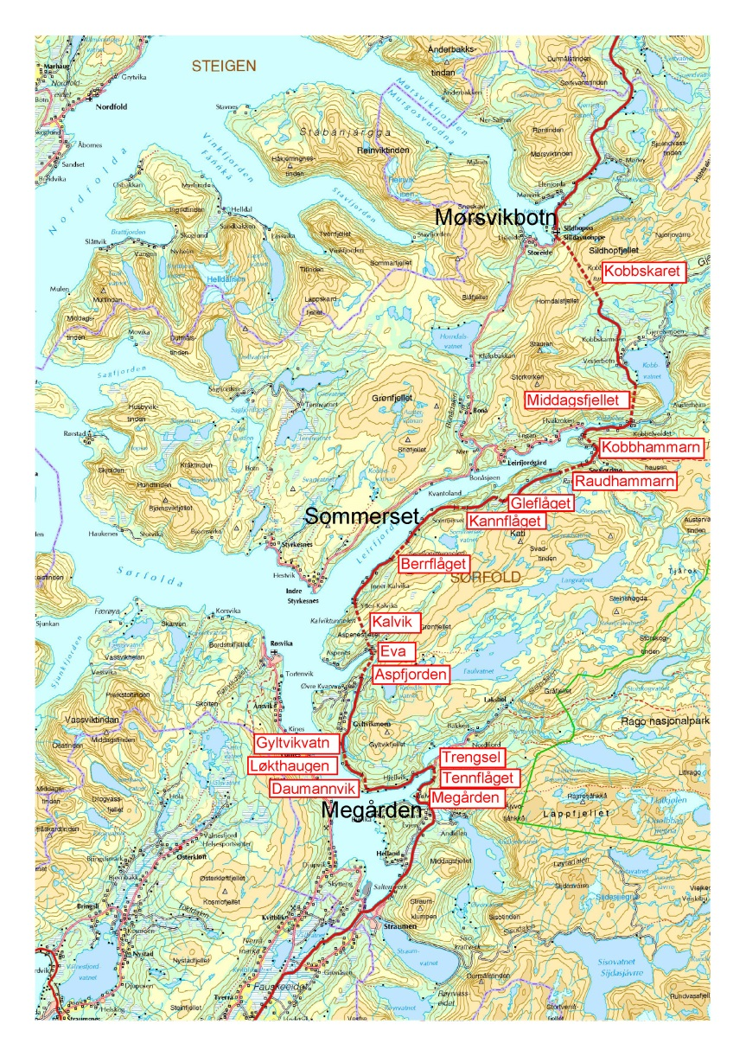
Til sammen 16 tunneler
Tunnelprofil
  Frihøyde 4,2 meter
  Kjørebane 5,5 – 5,7 meter
Tunnelsikkerhetsforskriften
  Ten T
  Frist for oppfyllelse av krav i tunnelsikkerhetsforskriften er april 2014. Mulighet til å forlenge fristen til 2019
Forskrift om elektriske lavspenningsanlegg
  Behov for nye el-anlegg i de fleste tunnelene

Slide 3
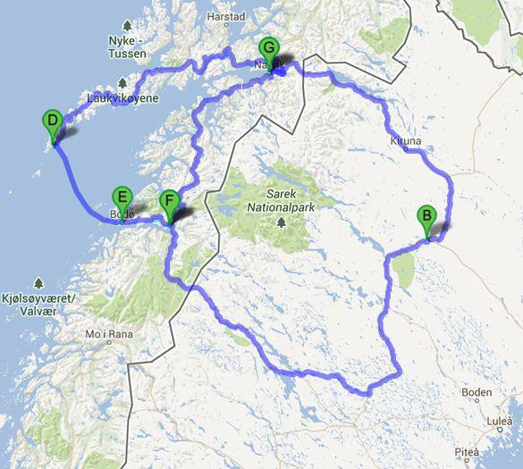
Stengt E6 gir 7 timer omkjøring

Slide 4
Vurderte løsninger
Oppgradering av utstyr innenfor dagens tunnelprofil
  Kostnad 0,6 – 1,2 mrd kr
  Bedrer ikke fremkommelighet og reduserer ikke de største risikofaktorene
Utvidelse av eksisterende tunneler
  Trafikkavvikling med ferge under anleggsperioden
  Omtrent like høy kostnad som nye tunneler
Nye tunneler
  Trafikkavvikling gjennom eksisterende tunneler i byggeperioden
  Kostnad 3 – 4 mrd. kr

Slide 5
Konsepter
Tre hoved-alternativer som alle forutsetter nye tuneller
Alle teknisk /økonomisk
løsbare
Avgjørende
Regional utvikling
Funksjonalitet
Økonomi

Slide 6
Tidsplan
Skal være byggeklar i 2018
Ferdig prosjektert 1.halvår 2017
Innkorting av planleggingstiden testes ut
Forberedende arbeider for prosjektering går parallelt med konseptutviklingen

Slide 7
Slutt

